Slide 1







الفصل الثاني
الأسبوع الثاني
حل تدريبات
ورحلتي مع كلمة انهمرت
المادة : لغة عربية
مـعلمةالمادة : أ / زينب
9 /1/2023 التاريخ:

Slide 2


نواتج التعلم :
أن يتمكن الطالب من معرفة معاني الكلمات وأضدادها
أن يشارك المتعلم في حل الأنشطة
أن يحاكي المتعلم التعابير بجملٍ من إنشائه.

Slide 3


التهيـــــــئة
https://quizizz.com/join/quiz/61da5d256c3335001d1153c4/start

Slide 4
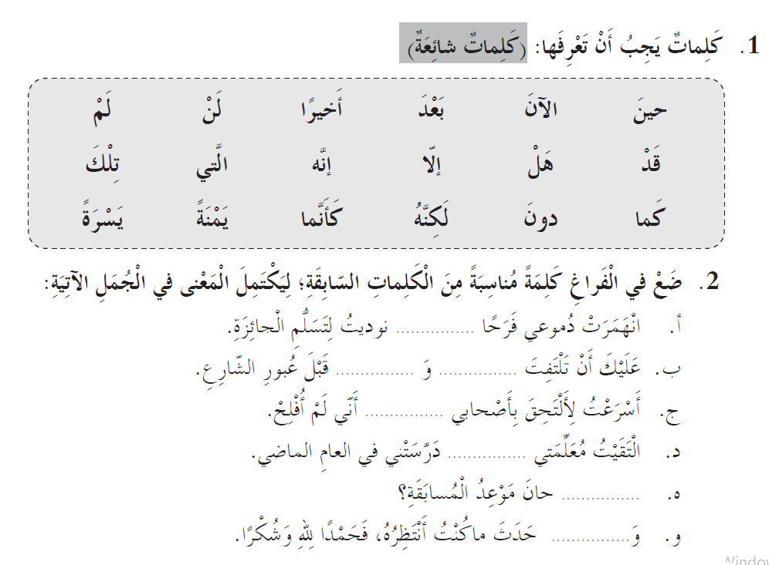
واجب في البيت
حين
يَسْرَةً
يَمْنَةً
إلا
التي
ص 8
كتاب النشاط
هَل
أخيرًا

Slide 5
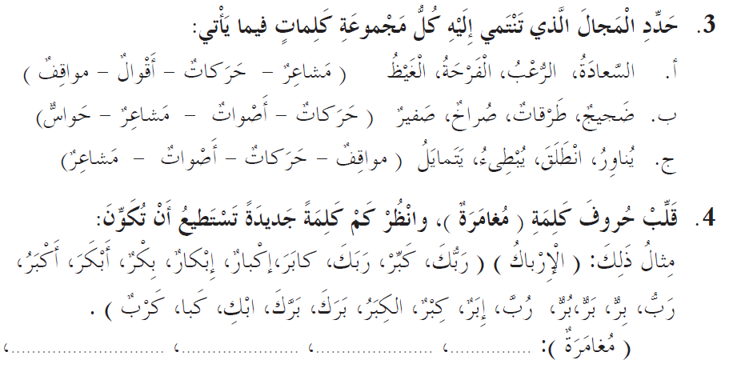
واجب في البيت
غُرَّة
مَغارَة
مَرَّة
غَمَرَ

Slide 6
ص 9
كتاب النشاط

Slide 7
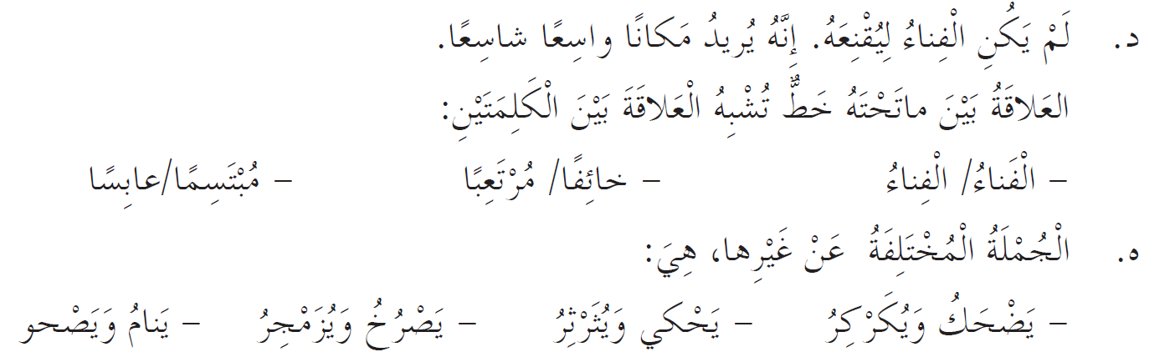
هـ.
تابع /ص 9
كتاب النشاط

Slide 8
حين رأى علم الدولة شامخًا، ارتسمت على شفتيه ابتسامة العز والفخر.
عندما نظر إلى الأعلى قائلاً: لن أفعلها ما حييت.
تابع/ ص 9
كتاب النشاط

Slide 9
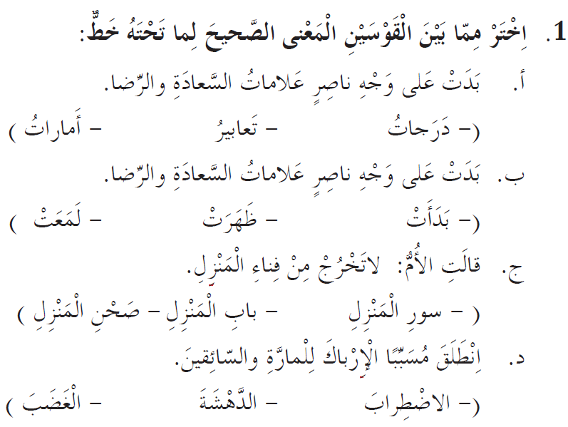
واجب في البيت
ص 10
كتاب النشاط

Slide 10
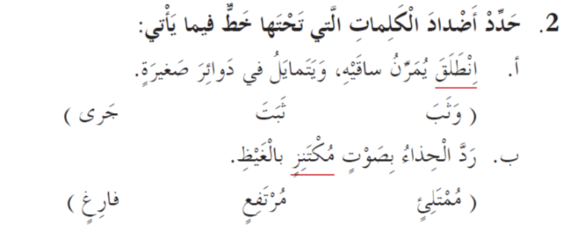
واجب في البيت
تابع/ ص 10
كتاب النشاط

Slide 11
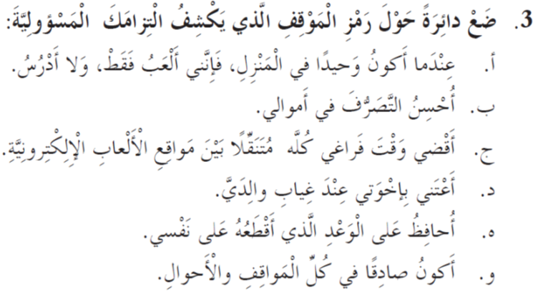
واجب في البيت
تابع /ص 10
كتاب النشاط

Slide 12
نَشاط خِتامي
الفريق 3
الفريق 1
الفريق 2
صِفْ مشاعر ناصر في بداية القصة ونهايتها؟
بِمَ تصف ناصر ؟
(في سطرين)
هل استمعَ ناصر لنصيحةِ أُمـه ؟كيف ؟

Slide 13
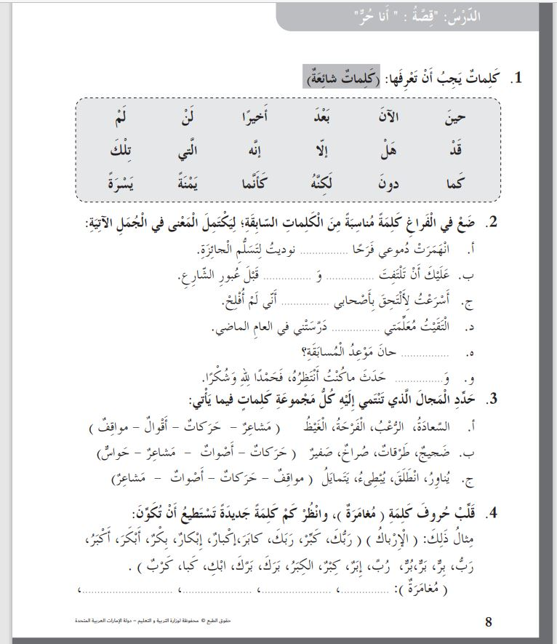
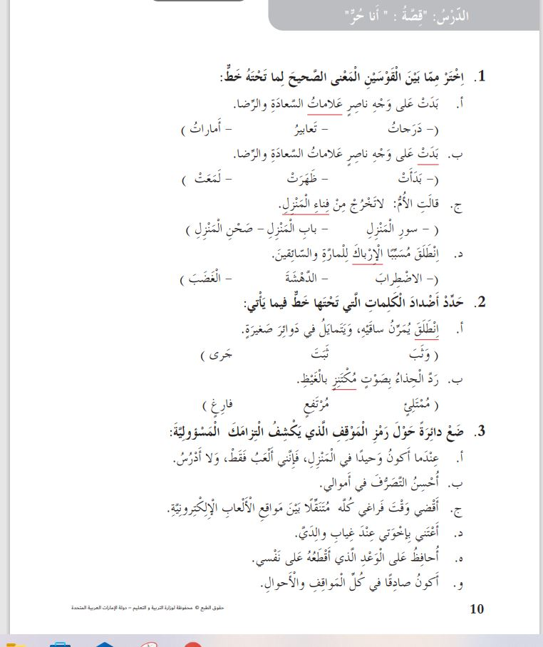
الواجب المنزلـــي 8 - 10
بكتاب النشاط

Slide 14
الحصة الثانية
رحلتي مع كَلَمتَي :
انهمرت) – (يستعطف
المادة : لغة عربية
مـعلمةالمادة : أ / زينب

Slide 15

نواتج التعلم
يستنتج الطالب الفكرة الرئيسة للنص
يفسر الطالب سبب تسمية الدرس بهذا العنوان
يعبر الطالب عن رأيه في القصة والأحداث بها.

Slide 16
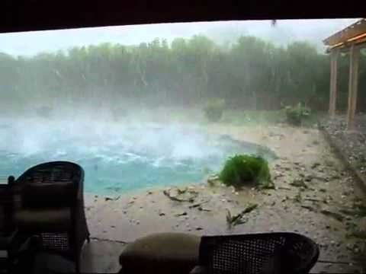
التهيئة الحافزة

Slide 17


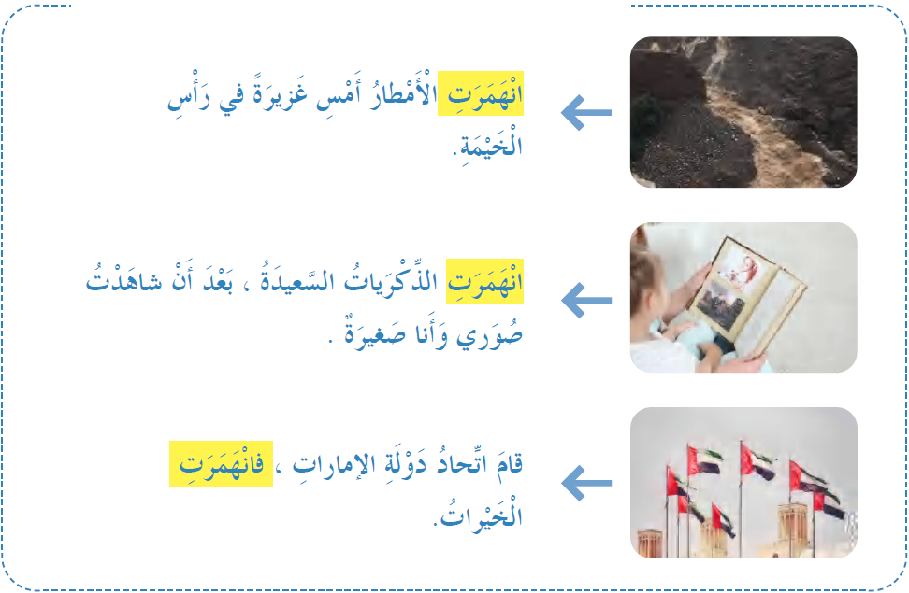
نَزَلت بِشِّدة
تَذَكَرَتُها كُلهَا
كَثُرَت

Slide 18
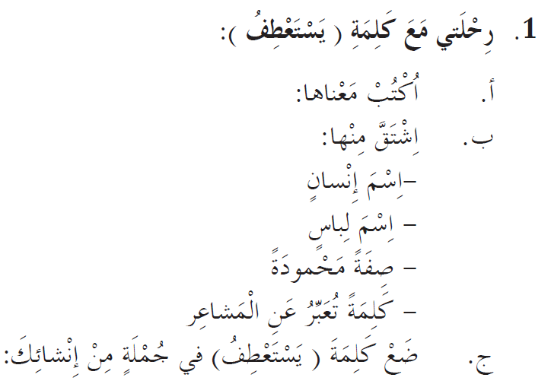
يطلب العَطف.
مؤنث / عِطاف -عواطف
مذكر / عاطف
مِعْـطَـف
العَـــطْف
عاطِــفَة
يَسْتَعْطِـفُ المُتَّهمُ القاضي.

Slide 19
أصبحَ المَكانُ مُظلمًا
يَقـــولُ
نَزَلَت بِشدة
كَثُرت وزادَت
حَـنّ / أَشْفَقَ
جَعَــله رَقـيقًا

Slide 20
رَدَّ ناصر: لكِنَّك عاقَبتني عِقابًا عَظيمًا.
قال لِلْحِذاء: أَرْجوكَ، لا أُريد أنْ تَراني أُمي بِهذه الحال.

Slide 21
نشاط ختامي
الفريق 3
الفريق 1
الفريق 2
ضع مرادفين لكلمة يَنْهَمِر في جملة واحدة من إنشائك
اكتب بعض معاني كلمة يَنْهَمِر.
ضع مرادف لكلمة يَنْهَمِر في جملة واحدة من إنشائك

Slide 22

مع السلامة يا أصدقائي

